Slide 2
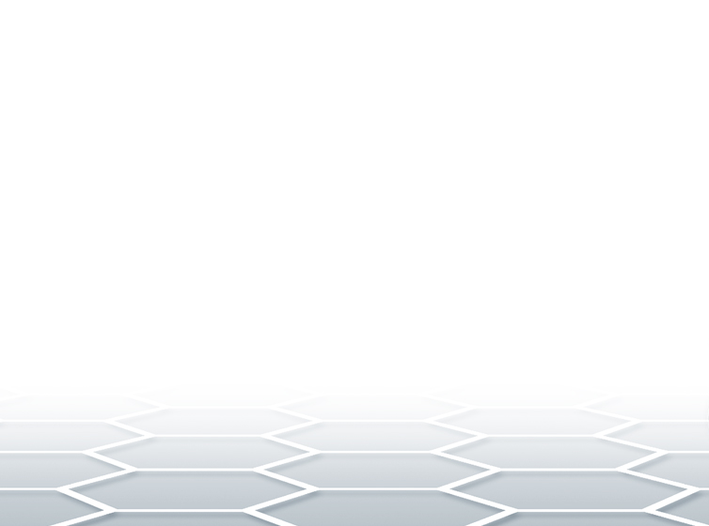
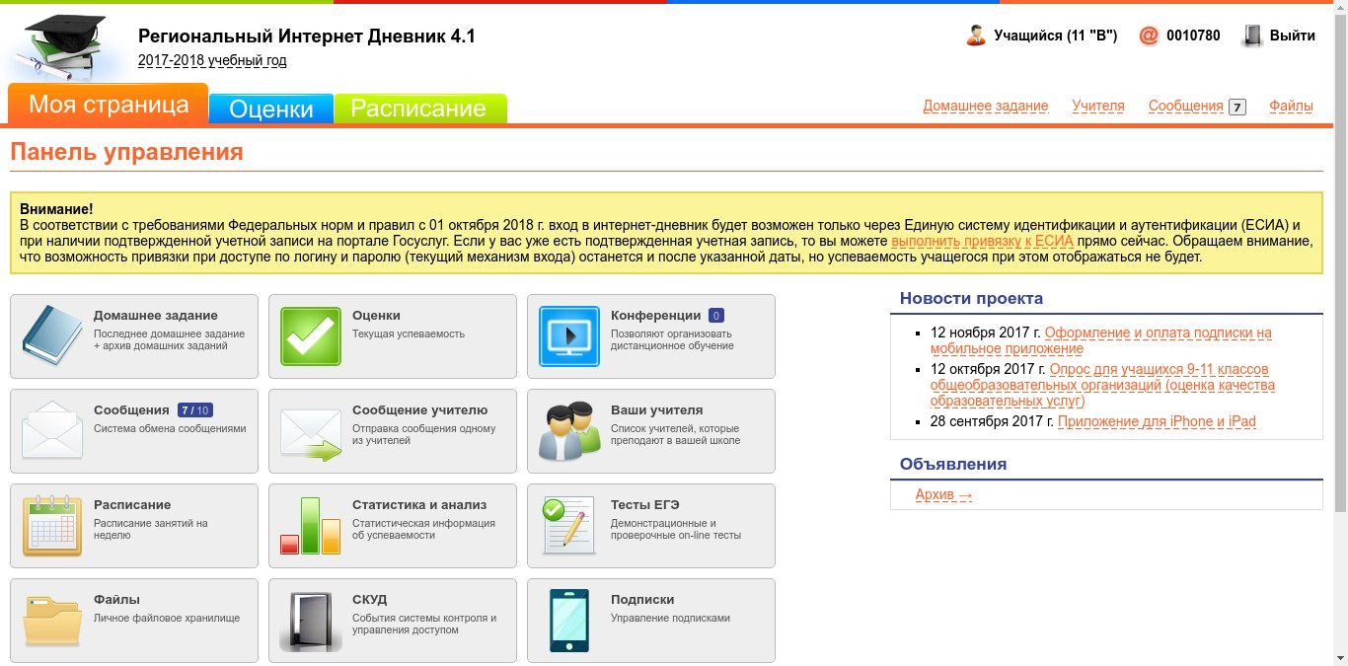
Способ 1: Алгоритм осуществления связи в ЕСИА через личный кабинет ребенка:
войти в интернет-дневник по логину и паролю, выданному в ОУ ранее;
перейти по ссылке «выполнить привязку к ЕСИА».

Slide 3
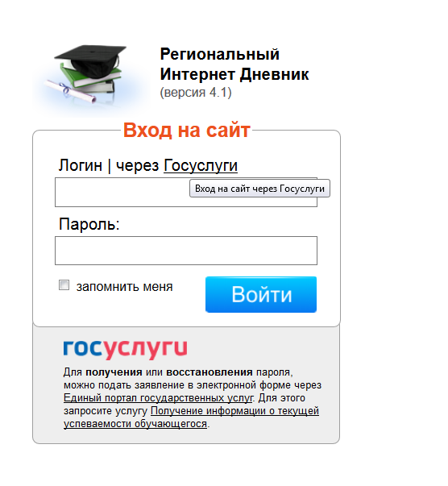
Способ 2. . По СНИЛС
На портале госуслуг внести данные по детям
Предоставить в образовательную организацию сведения о СНИЛС ребенка и родителя для их ввода в АСИОУ
Зайти по ссылке https://my.dnevnik76.ru/, нажать «через Госуслуги».

Slide 4
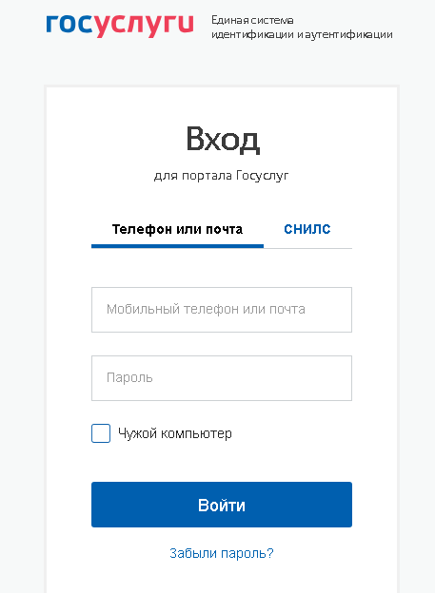
Произойдет переход к авторизации на ЕПГУ:
После осуществления авторизации (ввода логина и пароля и нажатия на кнопку Войти) произойдет возврат в Интернет-дневник.
При этом обучающийся будет привязан к учетной записи, под которой осуществлен вход на портал.
.

Slide 5
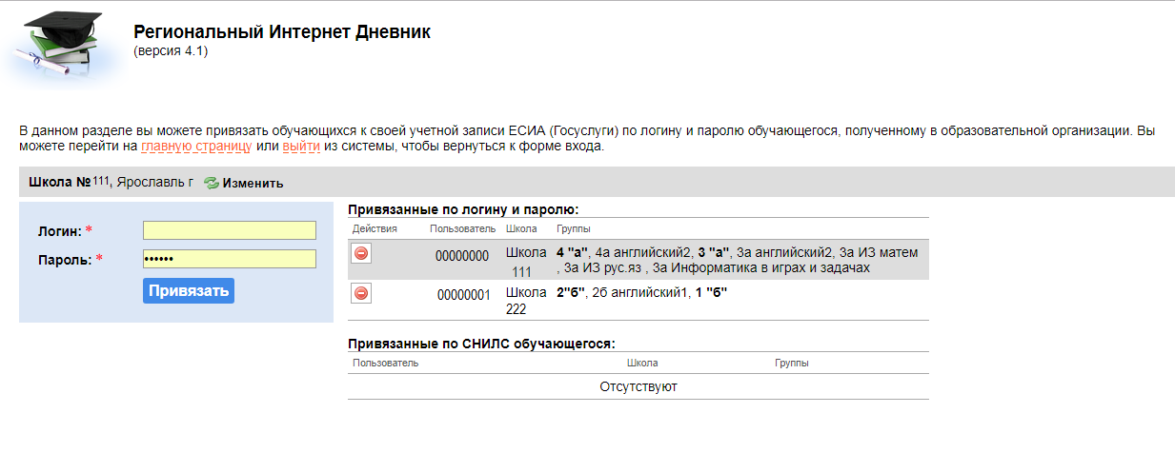
Произойдет переход к авторизации на ЕПГУ:
Также можно добавить, редактировать записи, удалив или добавив данные

Slide 6
Если к учетной записи на портале госуслуг «привязано» несколько детей, то при последующем входе в РИД посредством ЕСИА будет предложен выбор детей из списка:

Slide 7
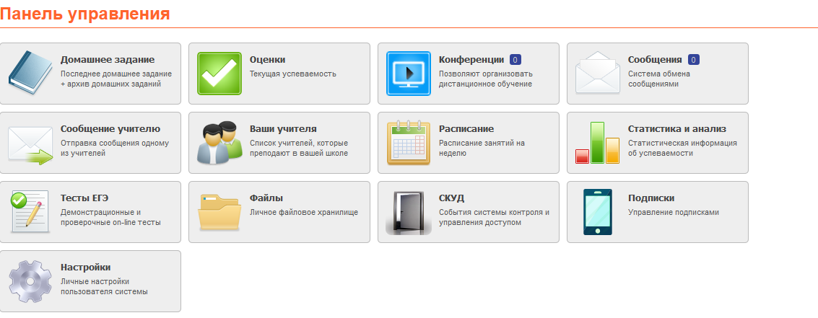
3. Для родителей, не желающих регистрироваться на ЕПГУ, оставлены уведомления, рассылка по e-mail, а также распечатка ведомостей успеваемости
Для рассылок и уведомлений необходимо в личном кабинете дневника в «Настройках» нажать нужные галочки

Slide 8
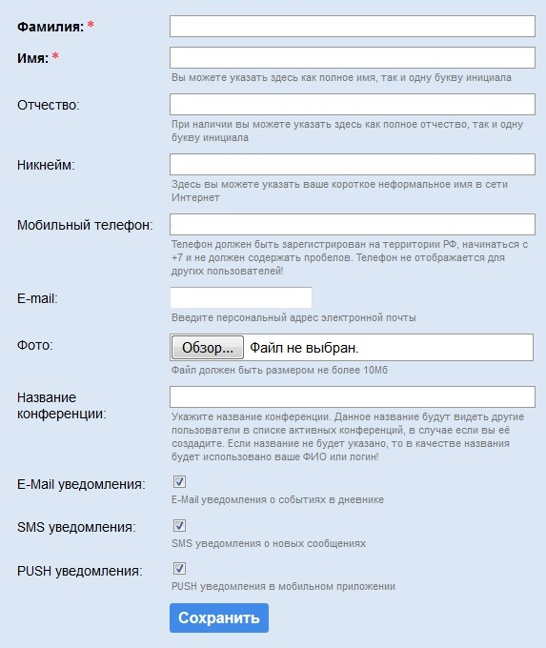

Slide 9
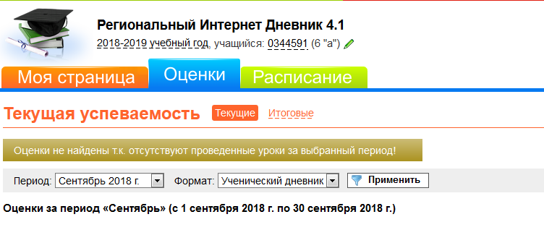

Slide 11
Нарушения порядка
предоставления услуг

Slide 12
Информирование о текущей успеваемости.
Необработанные заявления

Slide 13
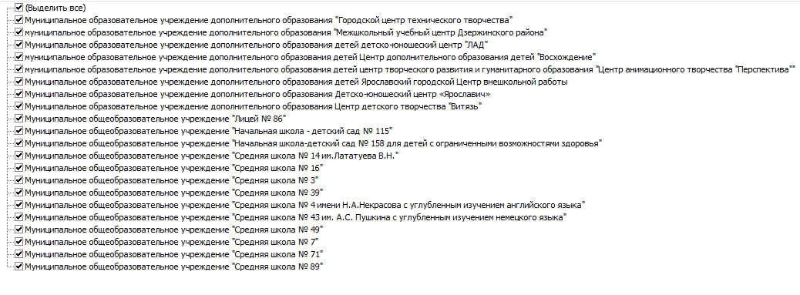
Необработанные заявления «Зачисление в ОУ»

